Slide 1

UZAKTAN EĞİTİM UYG. VE ARŞ. MER.
UZAKTAN EĞİTİM SİSTEMİ

Slide 2
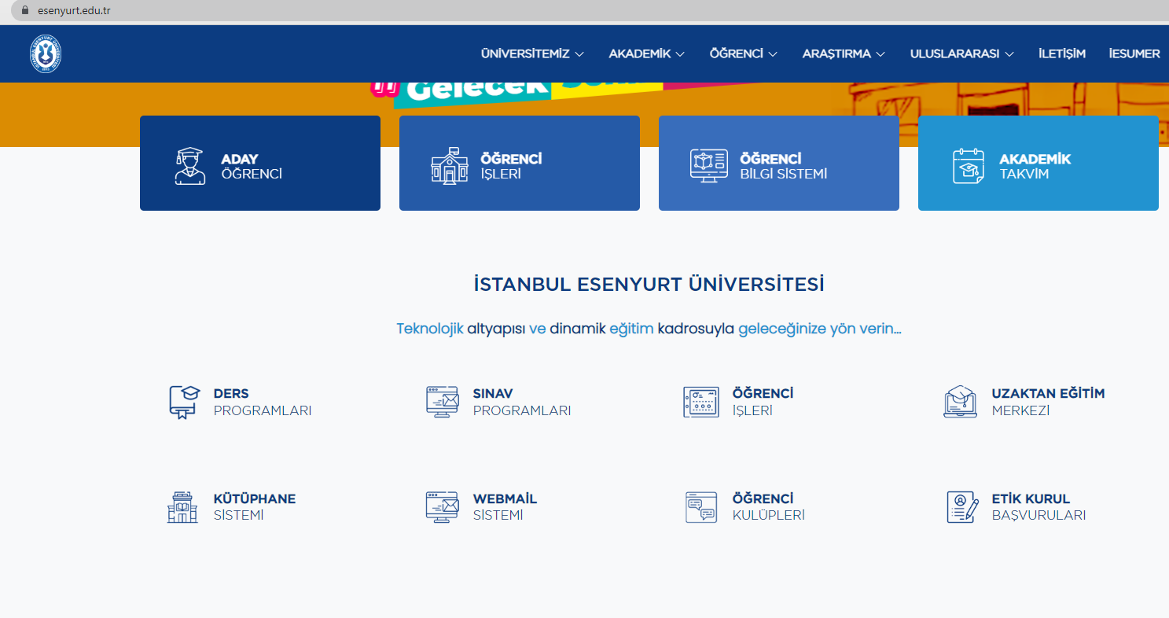
Bilgisayarınızdan Google Chrome tarayıcısını açın
https://esenyurt.edu.tr/ web adresin yazın ve tıklayın.
Açılan sayfada Uzaktan Eğitim Merkezi simgesine tıklayın

Slide 3
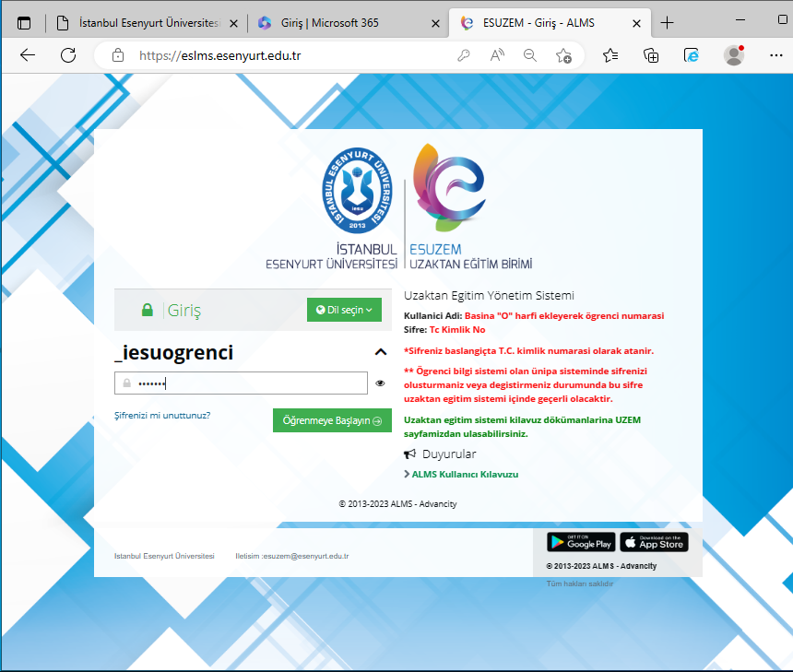
Kullanıcı adınızı ve şifrenizi yazın ve sisteme giriş yapın.
Kullanıcı adınız: Başında «o» harfi ile öğrenci numaranızdır.
Şifre: TC kimlik numaranızdır.
O123456789

Slide 4
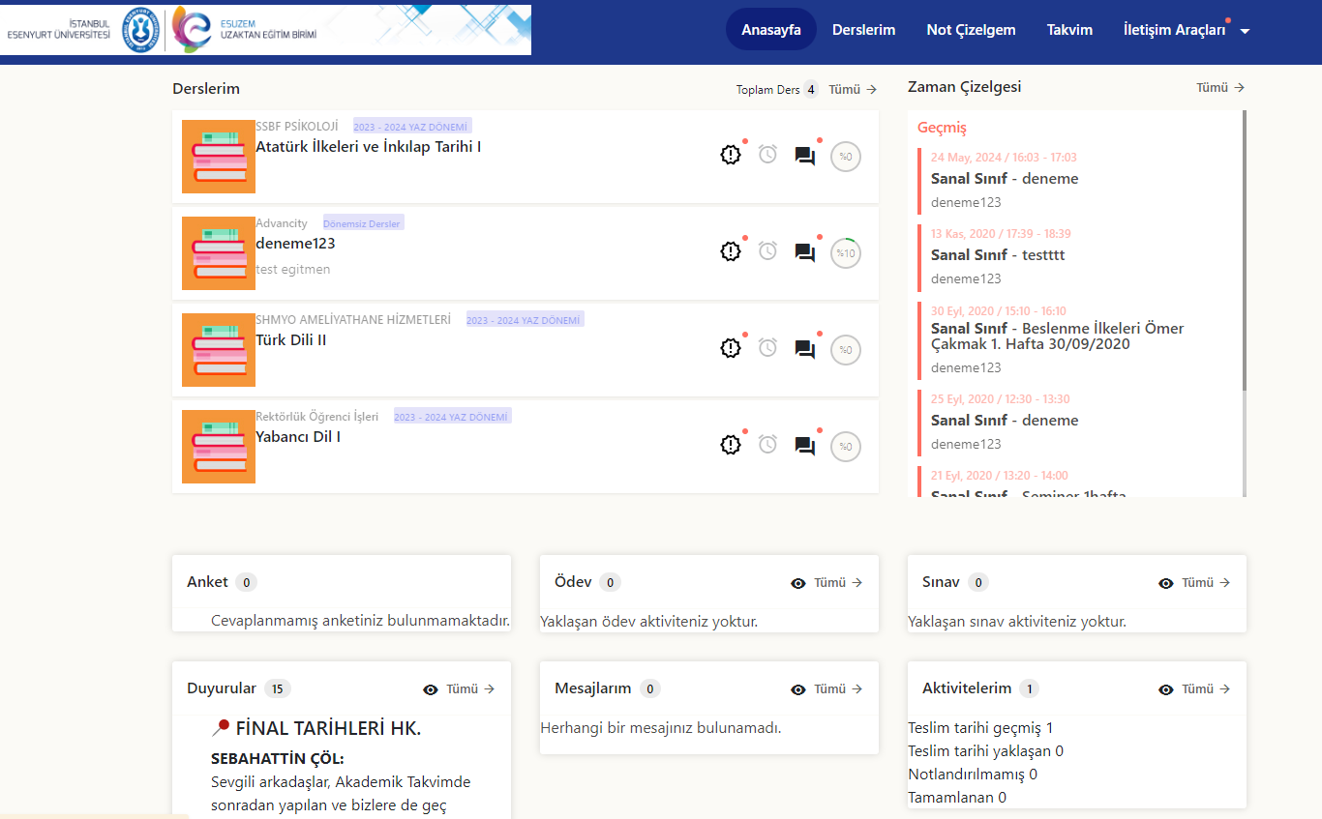
Dersleriniz aşağıdaki gibi gözükecektir.

Slide 5
ÖNEMLİ!
Sevgili Öğrenciler;
Microsoft Teams ile yapılacak olan derslere bağlanmak için okulumuzun Bilgi İşlem Dairesi başkanlığından öğrenci mail hesabınızı ve şifrenizi almanız gerekli, aktif kullanmanız ise önemlidir.
Öğrenci mailleri bilgiislem@esenyurt.edu.tr adresinden talep edilmelidir.

Slide 6
ÖNEMLİ!
UZAKTAN EĞİTİMLE İLGİLİ TÜM SORU VE SORUNLARINIZ İÇİN
esuzem@esenyurt.edu.tr
ADRESİ ÜZERİNDEN İLETİŞİME GEÇEBİLİRSİNİZ.
NOT: Öğrenci maillerini kullanarak mail atmanız gerekmektedir.

Slide 7
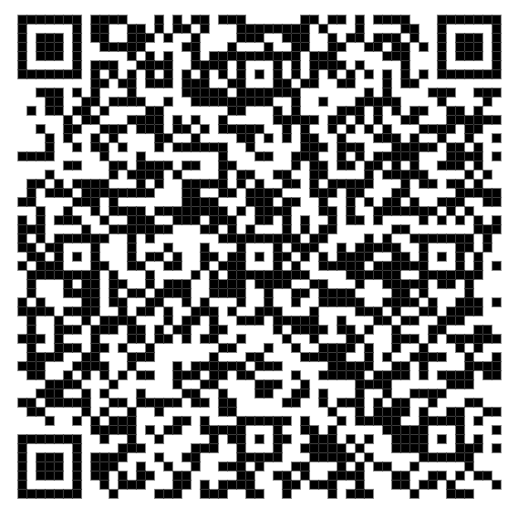
Kılavuza Ulaşmak için QR kodu okutabilirsiniz.

Slide 8
Başarı dileklerimizle…

